Slide 1
Chương 8: HỒI QUY

Slide 2
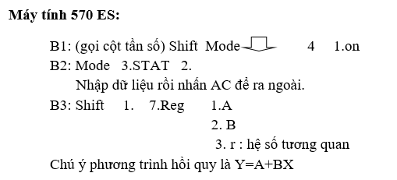

Slide 3
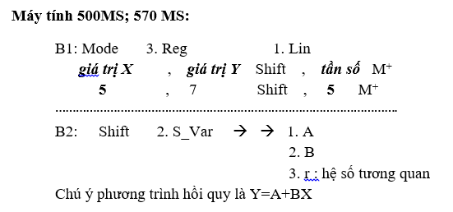

Slide 4
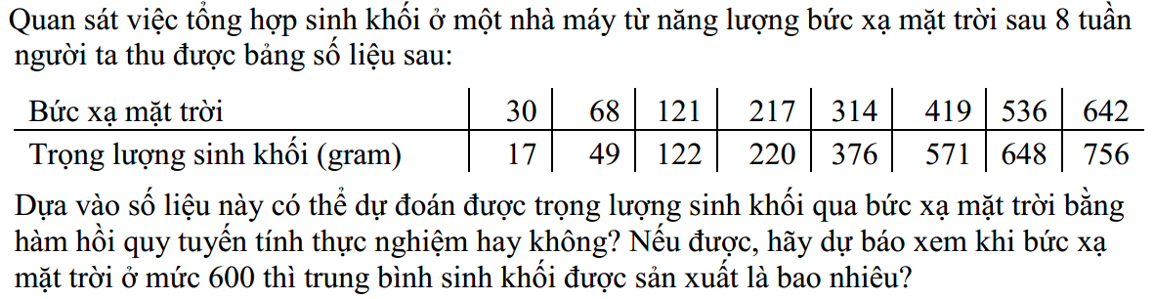
Chương VIII: HỒI QUY
Ví dụ:

Slide 5
Chương VIII: HỒI QUY
Ví dụ:
Giải
Hệ số tương quan:
nên trọng lượng sinh khối qua bức xạ mặt trời bằng hàm hồi quy tuyến tính thực nghiệm.
Phương trình tuyến tính thực nghiệm:

Slide 6
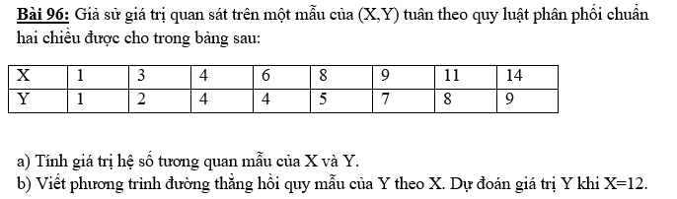

Slide 7
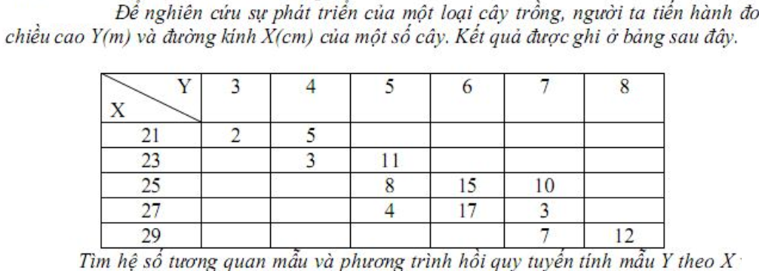
Ví dụ:

Slide 8
Ví dụ:

